Slide 1
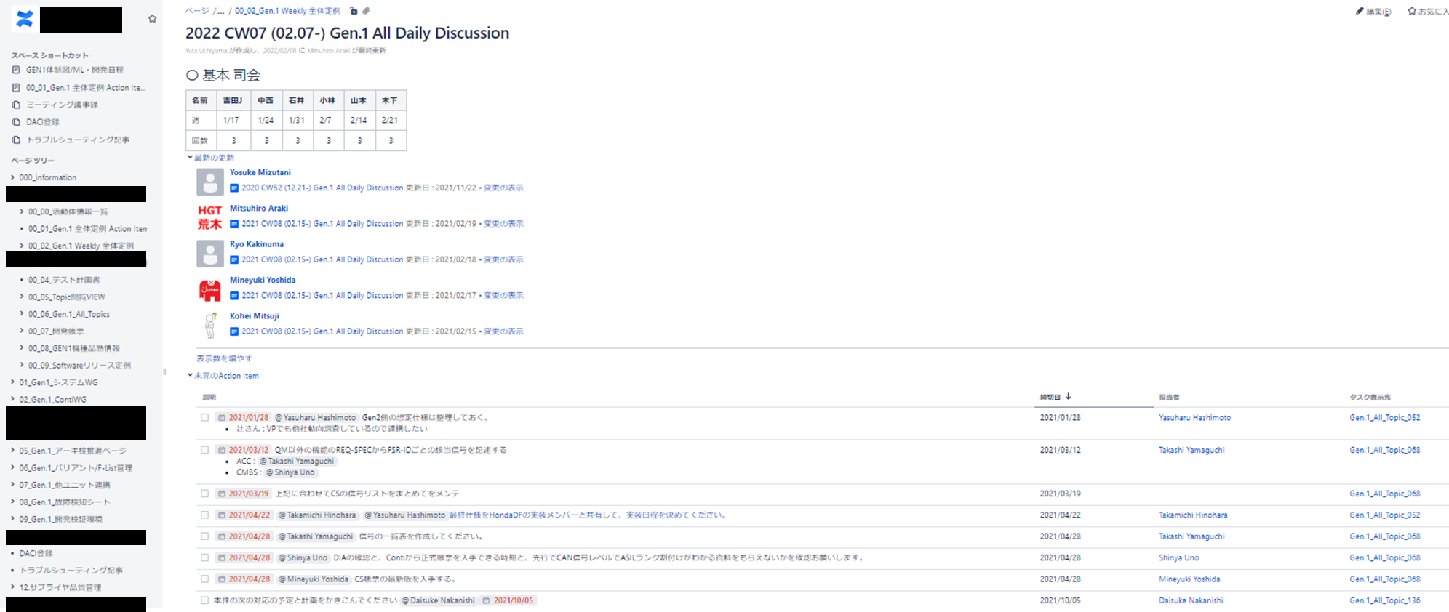
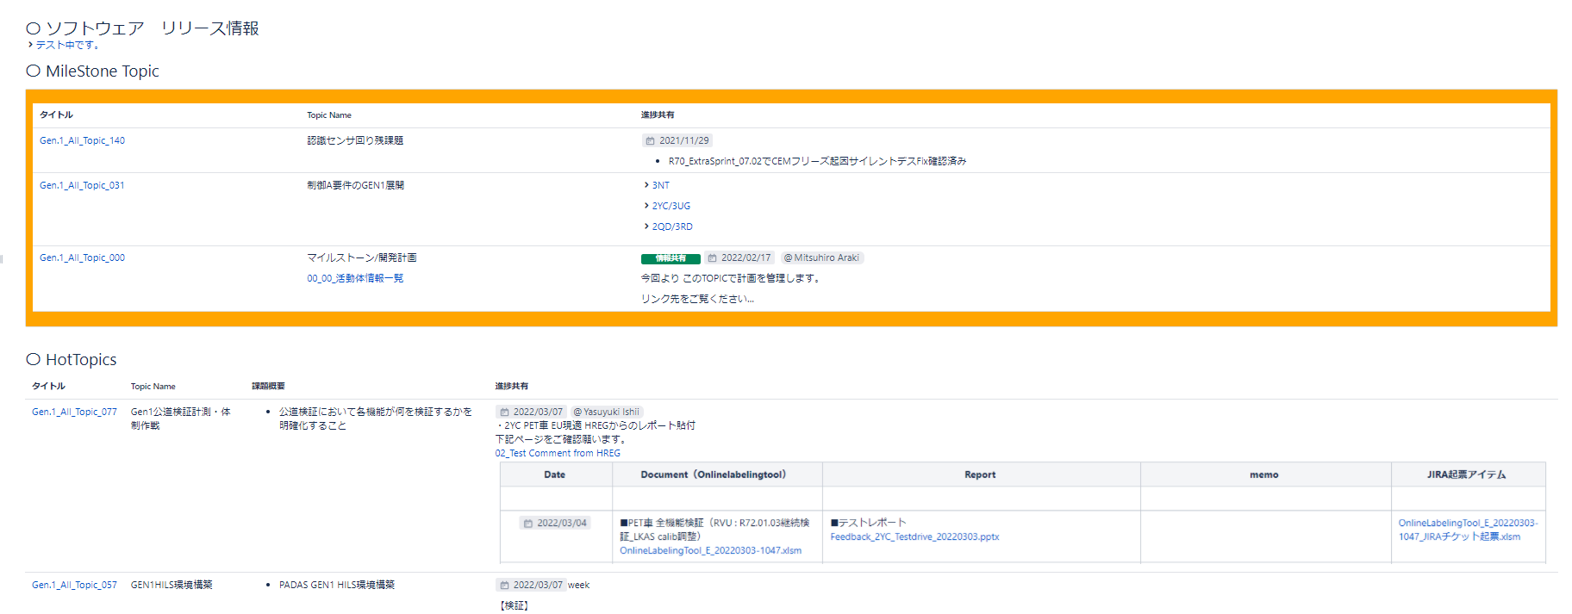
更新をトリガーとして、
任意のメンバ情報をリストアップ
タスク、人、期限で自動的にリストアップし
遅れや刈り取り状況を確認
リリース情報を目立つ形で管理
Topic Name等、表示したい情報をあらかじめ設定

Slide 2
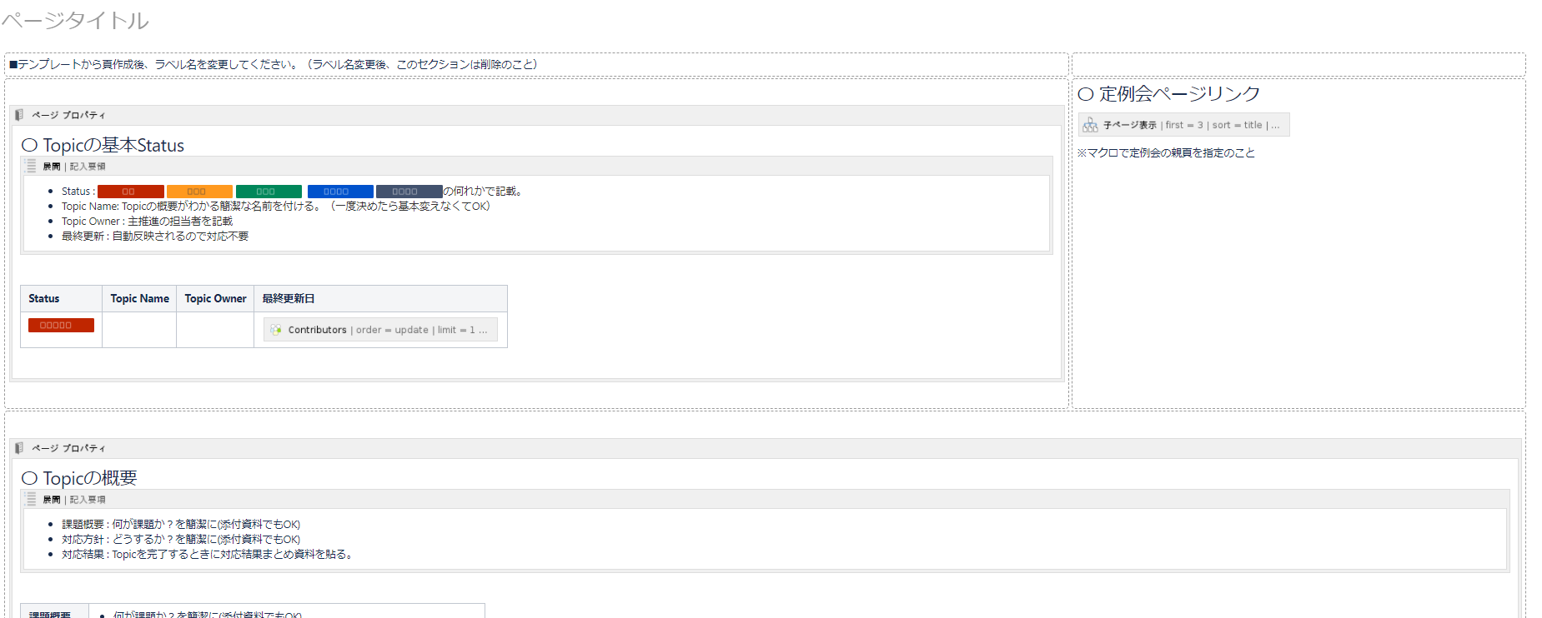
テンプレートマクロを設定しておけるので、ページ毎の情報粒度が合わせやすい
概要を文章で分かるようにルール化することで、
無駄なヒアリング時間を削除＆会議資料作成の手間を削減
コメント機能で、ページに紐づいた質疑応答が可能
チャットだと埋もれがちな、Topicとcommentの紐づき管理

Slide 3
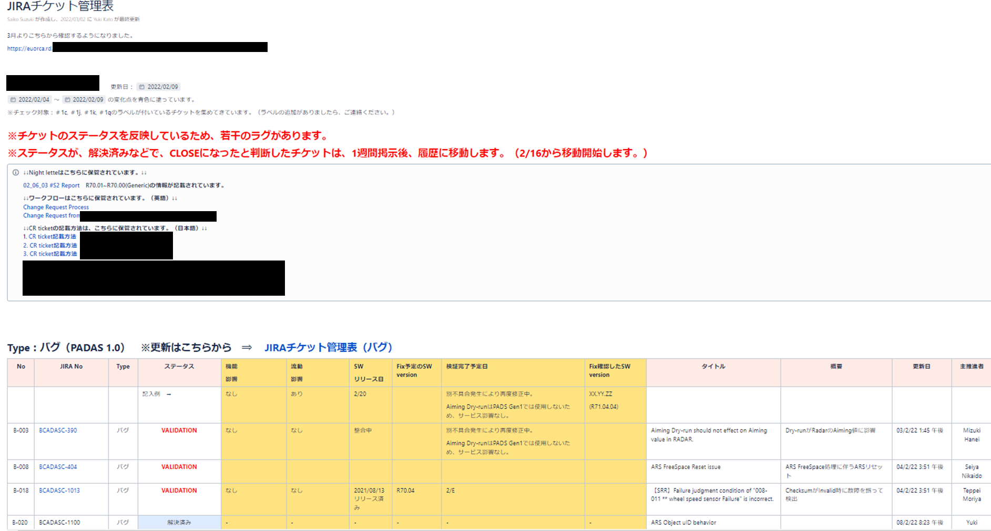
JIRAチケットとの連携も可能

